Slide 1
Фаззинг виртуальной машины:
виды и подходы
Беликов Александр
Старший инженер-программист
Прософт-Системы

Slide 2
Введение
О чем доклад
Доклад будет посвящен фаззингу ПО, основанному на покрытии, внутри виртуальной машины без специализированной инструментации.
Фа́ззинг (англ. fuzz testing), также тестирование мусорными данными — техника тестирования программного обеспечения, часто автоматическая или полуавтоматическая, заключающаяся в передаче приложению на вход неправильных, неожиданных или случайных данных. Предметом интереса являются падения и зависания, нарушения внутренней логики и проверок в коде приложения, утечки памяти, вызванные такими данными на входе. Фаззинг является разновидностью выборочного тестирования (random testing), часто используемого для проверки проблем безопасности в программном обеспечении и компьютерных системах.

Slide 3
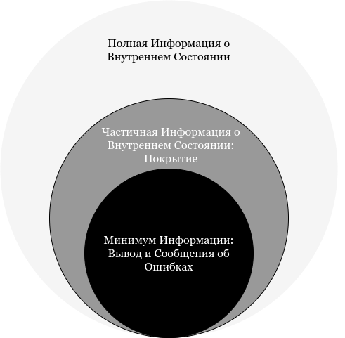
Введение
ВИДЫ ФАЗЗИНГА
Blackbox fuzzing - генерирует входные данные для целевой программы, не зная ее внутреннего поведения или реализации. Mожет генерировать входные данные с нуля или полагаться на статический корпус действительных входных файлов для применения мутаций
Whitebox fuzzing - предполагает доступ к внутренней структуре и коду программы. Он сочетает в себе статический и динамический анализ, чтобы не только выполнить программу со случайными входными данными, но и добиться максимального покрытия кода, гарантируя, что все возможные пути выполнения были протестированы
Greybox fuzzing - использует обратную связь от таргета для подготовки тестовых данных для улучшения покрытия или при запуске уже имеет какую-то информацию о структуре входных данных и в процессе своей работы соблюдает это, чтобы лучше продвигаться вглубь кода

Slide 4
Введение
ОСНОВНЫЕ ПОНЯТИЯ
Покрытие - сведения об участках кода программы, которые были выполнены при обработке тех или иных входных данных. Сбор покрытия реализуется посредством фиксирования пройденных участков кода самой исследуемой программой или инструментом тестирования
Корпус - набор используемых фаззером входных данных, или тест-кейсов. Обычно фазз-тестирование запускают не на пустом корпусе, это позволяет быстрее добраться до интересной функциональности и не тратить время на прохождение скучных проверок, таких как сигнатуры файлов или структура данных
Мутирование - в мутационном фаззинге во входные данные вносят небольшие изменения. В результате исследуемая система может продолжать считать эти данные корректными, но при этом она способна, получив их, по-новому на них отреагировать. Мутирование может быть как случайным, так и на основе покрытия кода

Slide 5
Заключение
ССЫЛКИ
QR here

Slide 6
Раздел
ЗАГОЛОВОК

Slide 7
Заключение
ССЫЛКИ
https://ru.wikipedia.org/wiki/Фаззинг

Slide 8
Спасибо за внимание!

